Slide 1
Dịch anh-việt

Slide 2
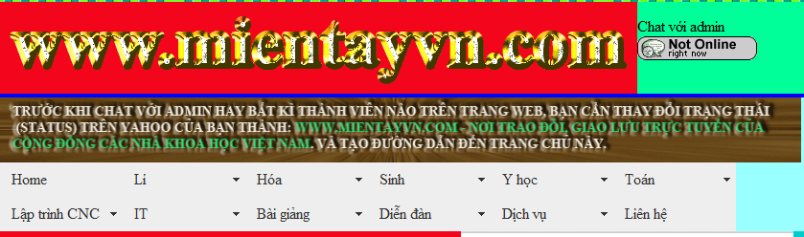
www.mientayvn.com giới thiệu dịch vụ dịch anh-việt
Click vào đây để tìm hiểu dịch vụ

Slide 3
1.Vì sao có thể tin tưởng dịch vụ này?
2.Các chuyên nghành có thể dịch
3.Một số lượng lớn khách hàng đã đến với chúng tôi
4. Chúng tôi quảng cáo dịch vụ qua chất lượng dịch vụ, và khách hàng đã sử dụng qua dịch vụ sẽ quảng cáo cho chúng tôi.

Slide 4
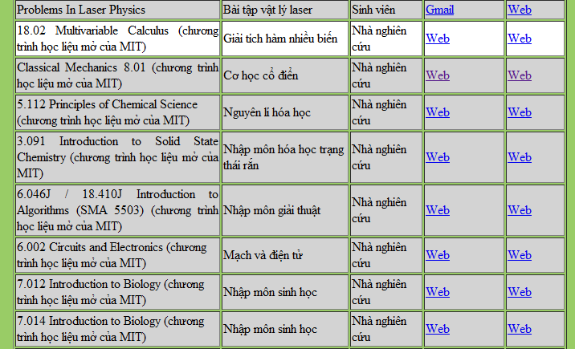
1.Vì sao có thể tin tưởng dịch vụ này?
Chúng tôi đã dịch học liệu mở của các trường đại học hàng đầu thế giới như MIT, Yale, Stanford, v.v…sang tiếng Việt.
Click vào đây để xem các tài liệu đã dịch

Slide 5
Nhìn => Đọc => Ghi âm lại=>Bạn có bản dịch ngay
Đọc =>Đánh máy, chúng tôi không cần từ điển
Nếu bạn cần biết ngay nội dung của tài liệu, chúng tôi sẽ mang đến cho bạn bản dịch âm thanh trong vài phút

Slide 6
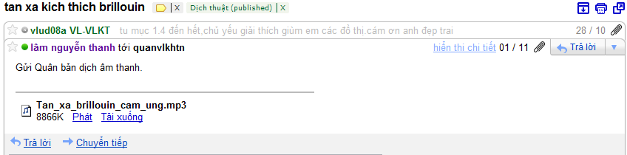
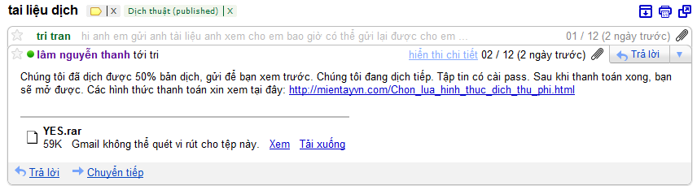
Chất lượng và sản phẩm đến với khách hàng trước, khách hàng thanh toán tiền cho chúng tôi sau.

Slide 7
Hình thức thanh toán đa dạng, linh hoạt, thuận tiện và nhanh chóng:
Bạn có thể chuyển khoản qua thẻ ATM (được giảm 10%)
Bạn có thể bắn tiền qua điện thoại
Bạn có thể trao đổi tài nguyên với chúng tôi

Slide 8
2.Các chuyên nghành có thể dịch
Vật lí từ đại học đến cao học, cụ thể như sau:
Quang phi tuyến
Vật lí laser
Quang phổ học
Vật lí nguyên tử
Vật lí phân tử
Cơ học lượng tử
Cơ, nhiệt, điện, quang
Bài báo khoa học
Vật lí màng mỏng
Vật lí chất rắn
Vật lí tinh thể
Vật lí hạt nhân
..................................

Slide 9
Điện tử tương tự
Điện tử số, kĩ thuật số
Lí thuyết điều khiển tự động
Điều khiển và lập trình CNC
Hóa học đại cương
Toán học
Giải tích hàm một biến
Giải tích hàm nhiều biến
Phương trình vi phân
Phép biến đổi Laplace
Phương trình vật lí -toán
Đại số tuyến tính
Khoa học máy tính
Công nghệ thông tin
Y học (hợp tác với giảng viên đại học y dược)
.................................................

Slide 10
3.Một số lượng lớn khách hàng đã đến với chúng tôi
Dưới đây là một số ví dụ điễn hình

Slide 11
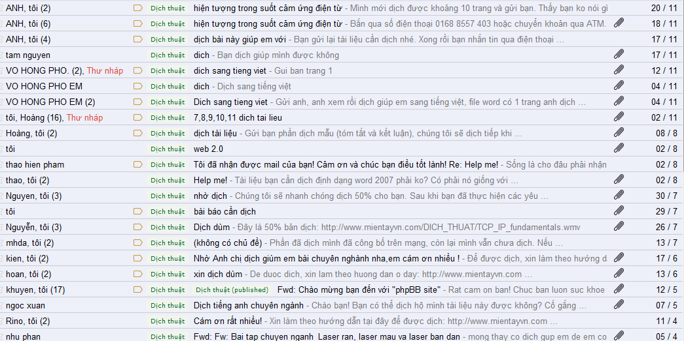
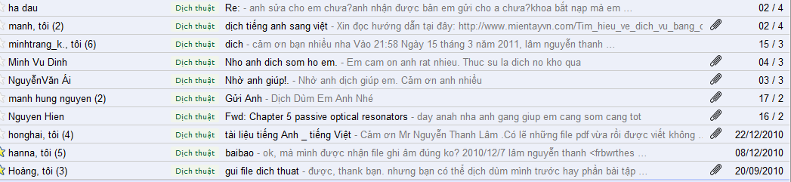

Slide 12
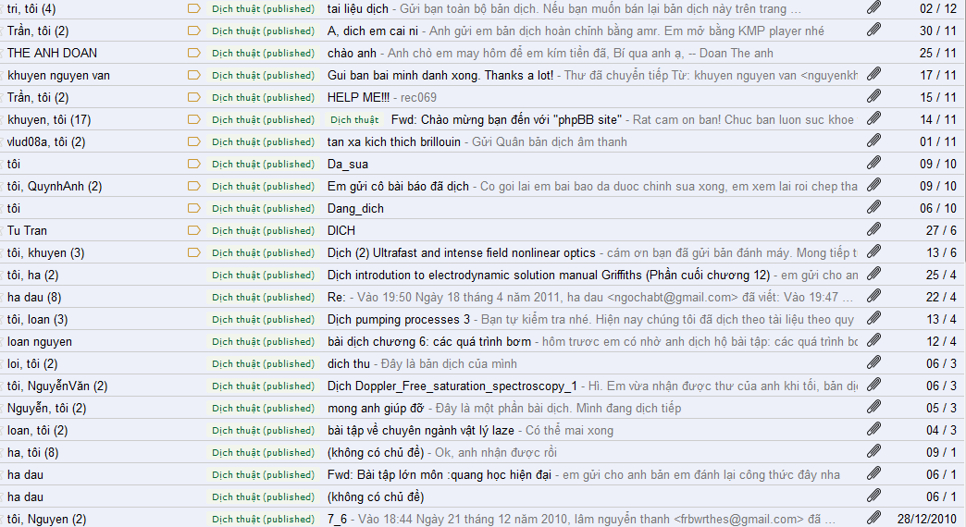

Slide 13
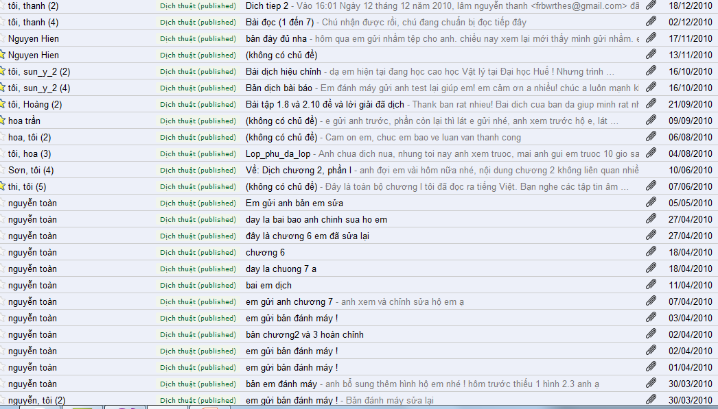

Slide 14
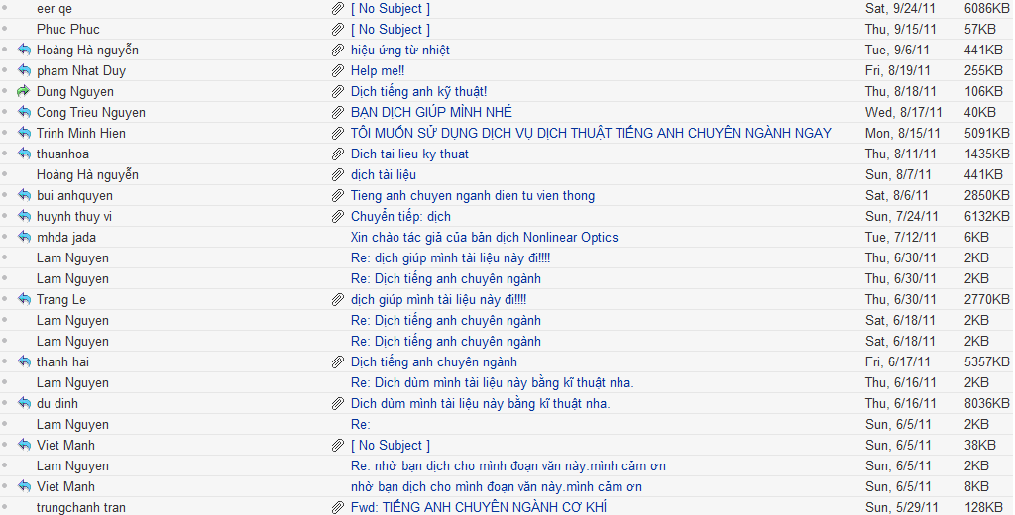

Slide 15
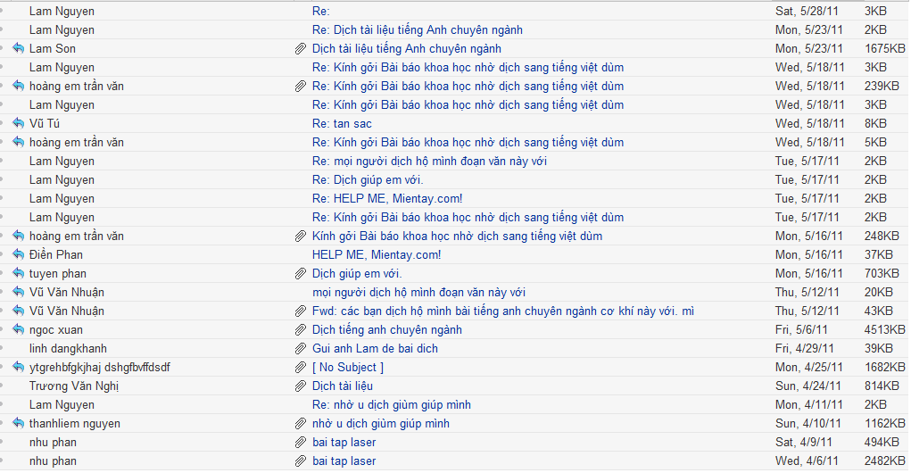

Slide 16
Và còn hàng trăm yêu cầu dịch khác được thực hiện qua điện thoại, qua yahoo chat.

Slide 17
4. Chúng tôi quảng cáo dịch vụ qua chất lượng dịch vụ, và khách hàng đã sử dụng qua dịch vụ sẽ quảng cáo cho chúng tôi.
Nhiều khách hàng sau khi đã sử dụng qua dịch vụ và rất hài lòng với chất lượng dịch vụ, những khách hàng này đã giới thiệu dịch vụ của chúng tôi cho bạn bè và người thân. Vì thế, chúng tôi quan niệm: CHẤT LƯỢNG LÀ TRÊN HẾT VÀ KHÁCH HÀNG LÀ THƯỢNG ĐẾ.

Slide 18
Cám ơn các bạn đã quan tâm theo dõi

